Slide 1






Dasar Sistem Komputer
Konversi Satuan Panjang
(https://github.com/sh444ni/Konversi-Satuan-Panjang)
B/2300018054/Giga Syakir
START

Slide 2

Welcome To Presentation
B/2300018054/Giga Syakir Iksan Syahbani

Slide 3


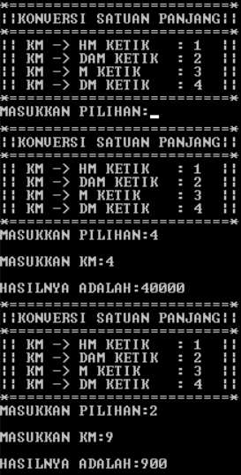

Deskripsi Aplikasi
Apa Itu Aplikasi “Konversi Satuan Panjang”?
Program aplikasi "Konversi Satuan Panjang" adalah sebuah program yang dibuat menggunakan bahasa assembly. Program ini dirancang untuk melakukan konversi dari satuan panjang kilometer (Km) ke satuan panjang yang diinginkan.

Slide 4



Fitur Aplikasi
1
2
3
4
Km -> Hm
Km -> Dam
Km -> M
Km -> Dam
Konversi panjang Km ke Hm
Konversi panjang Km ke Dam
Konversi panjang Km ke M
Konversi panjang Km ke Dm

Slide 5
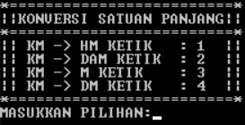

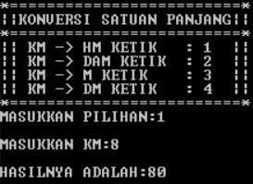

Alur Kerja
1. Pengguna memilih opsi konversi satuan panjang yang diinginkan dengan cara
a. Mengetik angka 1 untuk konversi Km ke Hm
b. Mengetik angka 2 untuk konversi Km ke Dam
c. Mengetik angka 3 untuk konversi Km ke M
d. Mengetik angka 4 untuk konversi Km ke Dm
2. Setelah itu, pengguna memasukkan jumlah kilometer (Km) yang ingin dikonversi melalui aplikasi.
3.Hasil konversi akan ditampilkan setelah pengguna memasukkan angka tersebut.

Slide 6
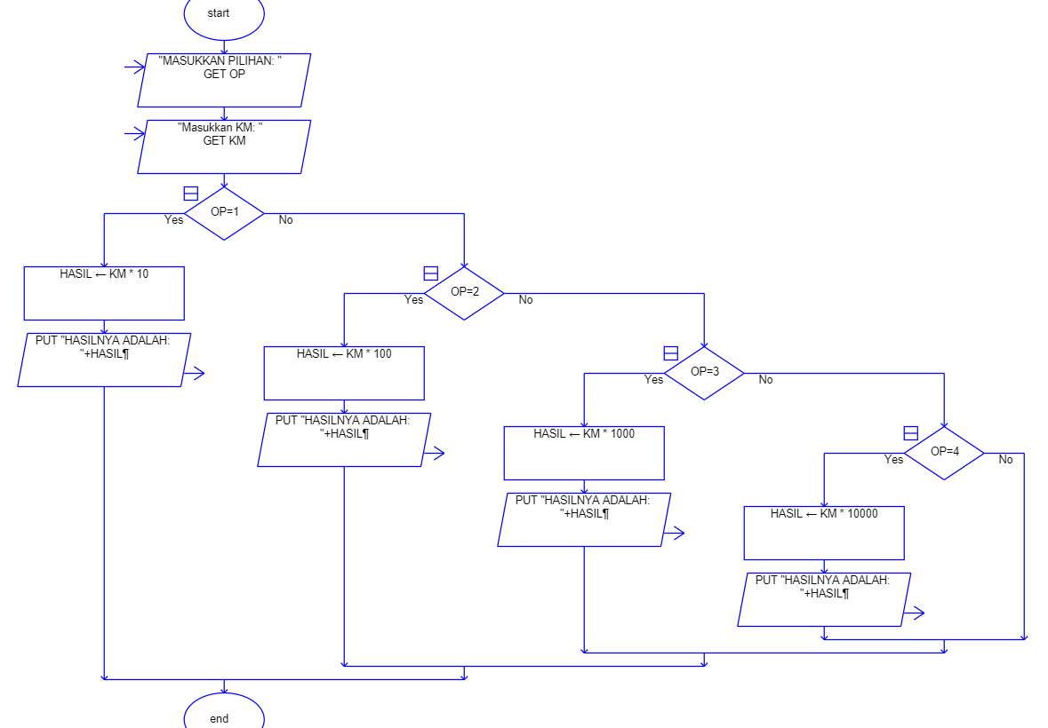
Flowchart

Slide 7



My Process

Slide 8

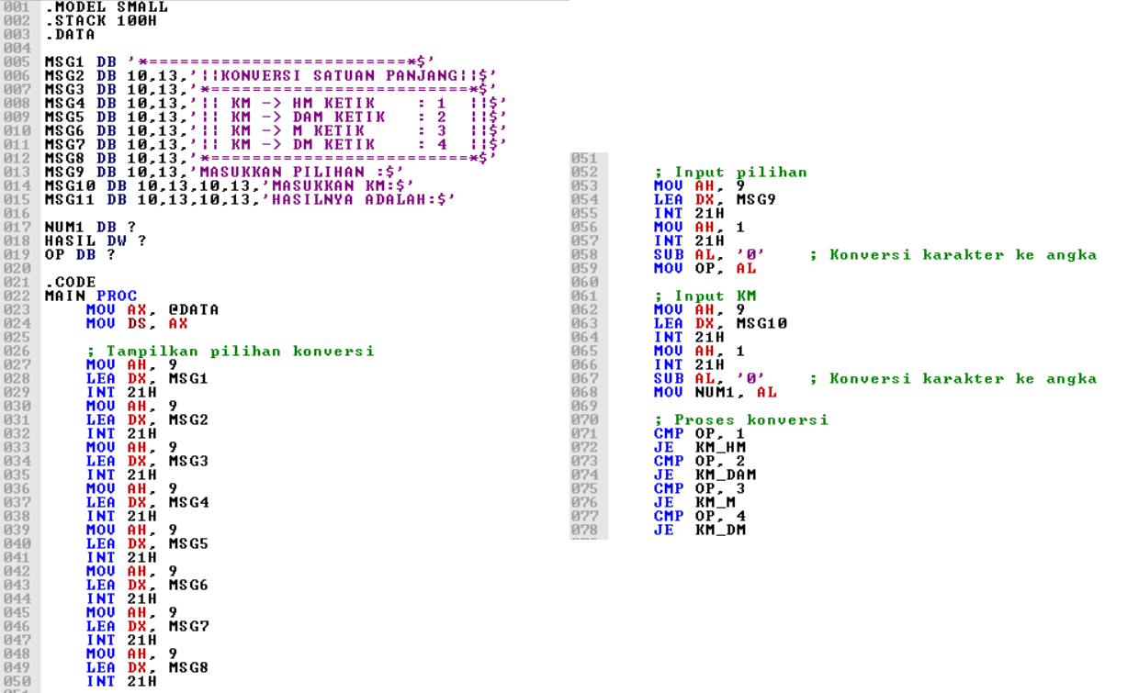
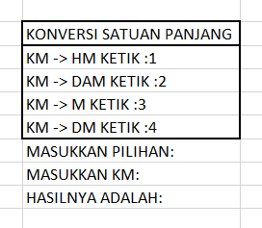

Antar Muka Program
Sketsa Program

Slide 9

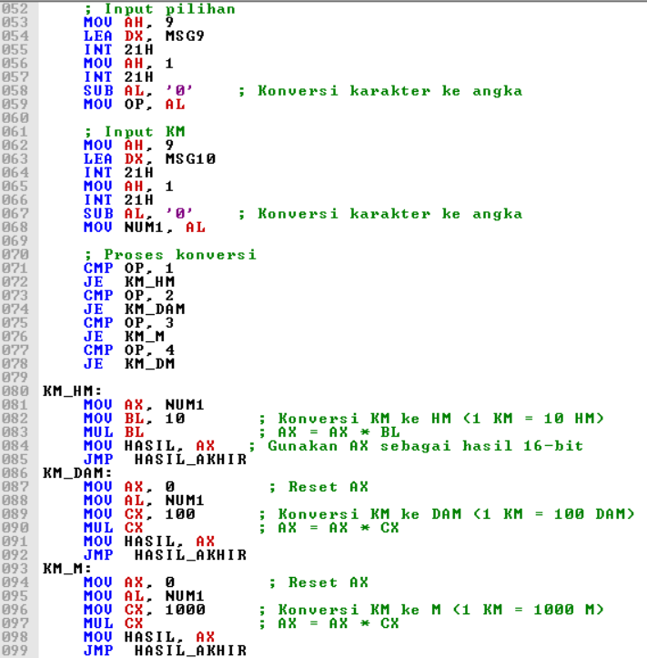
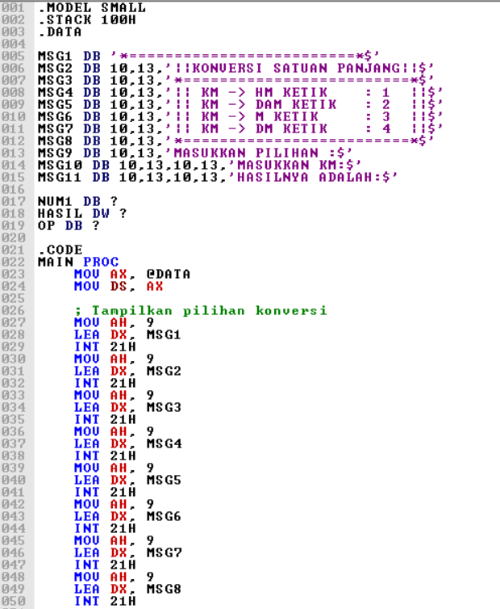
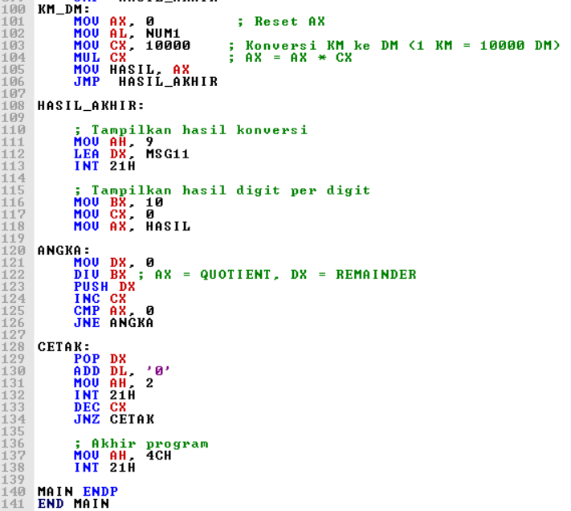

Kode Program

Slide 10



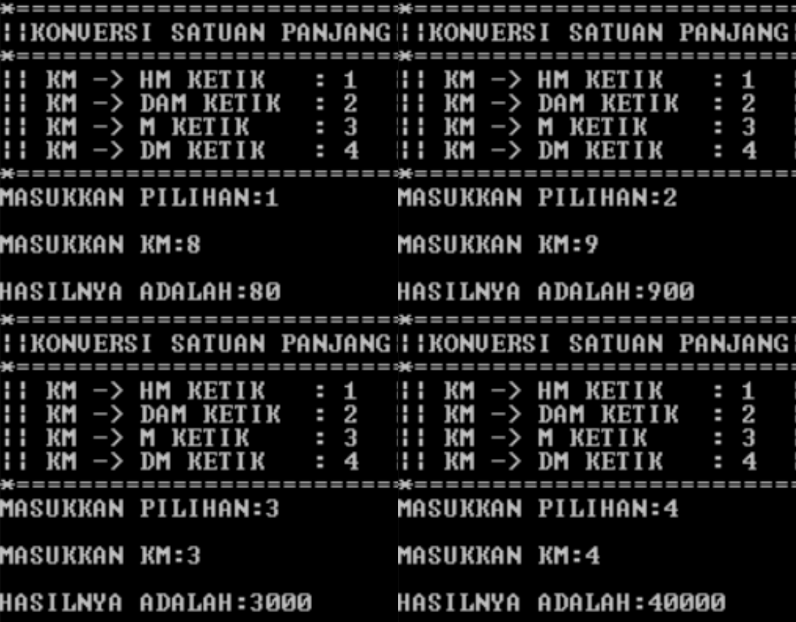
Tampilan Program
Tampilan Awal
Setelah diberikan input

Slide 11

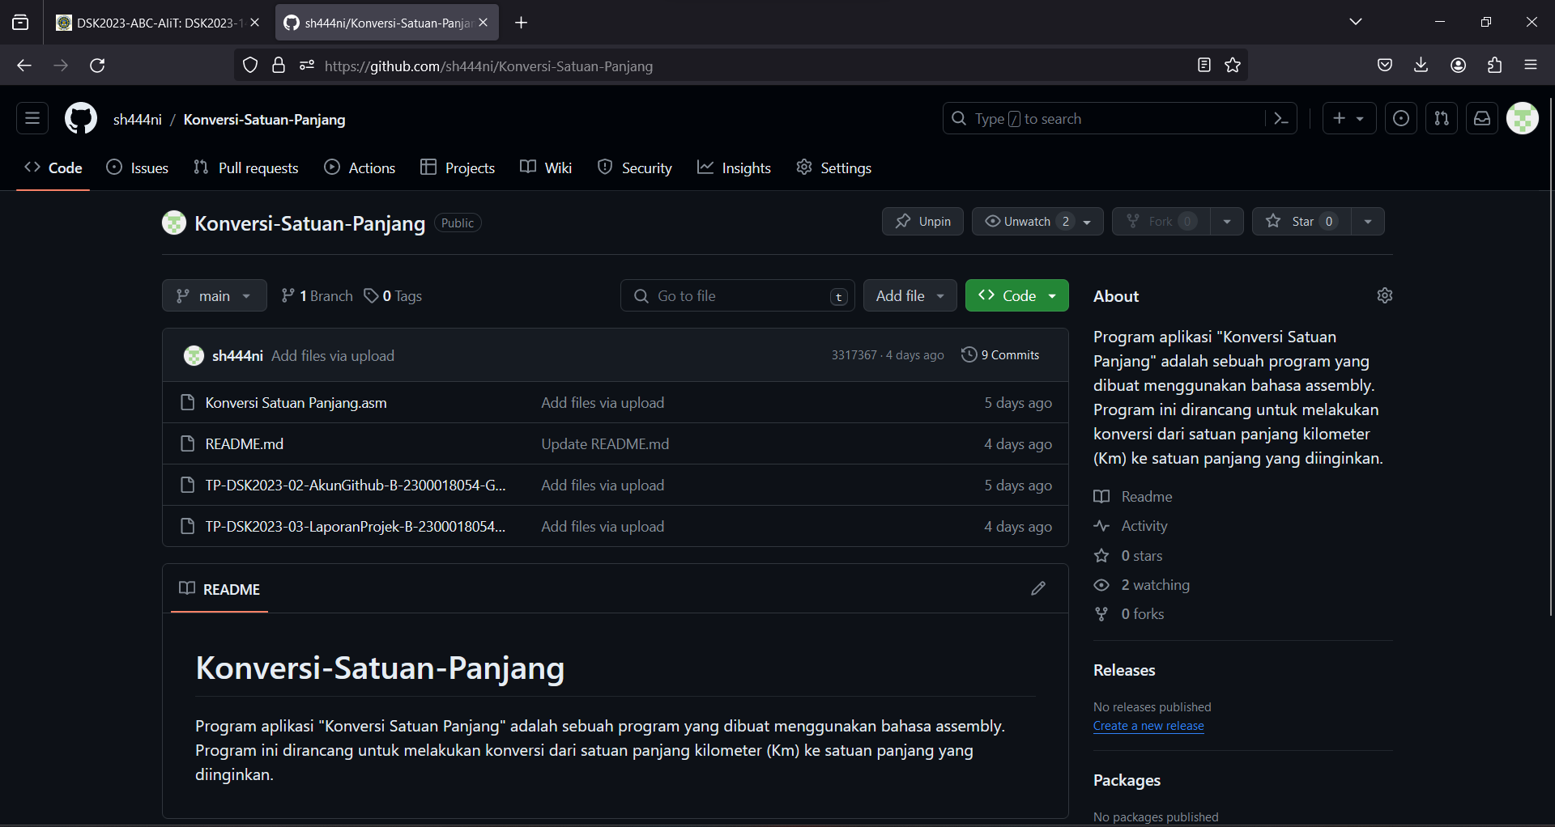
Project Di Github

Slide 12


Thank you!
Sampai Berjumpa Kembali!

